Slide 1
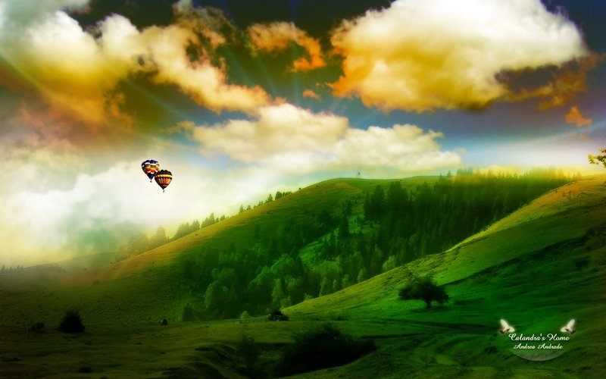
TAKDIR MENGATASI TADBIR
06 FEBRUARI 2015/ 16 RABIULAKHIR 1436H

Slide 2
اَلْحَمْدُ لِلَّهِ رَبِّ الْعَالَمِيْنَ، وَالعَاقِبَةُ لِلْمُتَّقِيْنَ، وَلاَ عُدْوَانَ إِلاَّ عَلَى الظَّالِمِيْنَ، وَلاَ حَوْلَ وَلاَ قُوَّةَ إِلاَّ بِاللهِ العَلِيِّ العَظِيْمِ

Slide 3
وَأَشْهَدُ أَن لاَ إِلَهَ إِلاَّ اللهُ وَحْدَهُ لاَ شَرِيْكَ لَهُ، المَلِكُ الحَقُّ المُبِيْنُ. وَأَشْهَدُ أَنَّ سَيِّدَنَا مُحَمَّدًا عَبْدُهُ وَرَسُولُهُ، الصَّادِقُ الوَعْدُ الأَمِيْنُ

Slide 4
اَللَّهُمَّ صَلِّ وَسَلِّمْ عَلَى سَيِّدِنَا مُحَمَّدٍ أَفْضَلِ المَخْلُوقِيْنَ وَعَلَى آلِهِ وَأصْحَابِهِ

Slide 5
أَمَّا بَعْدُ، فَيَا عِبَادَ اللهِ، اتَّقُوا اللهَ، أُوْصِيْكُمْ وَإِيَّايَ بِتَقْوَى اللهِ، فَقَدْ فَازَ الْمُتَّقُوْنَ

Slide 6
وَقَالَ اللهُ تَعَالَى فِى كِتَابِهِ الْعَزِيْزُ:
أَعُوْذُ بِاللهِ مِنَ الشَّيْطَانِ الرَّجِيْمِ
ﯞ ﯟ ﯠ ﯡ ﯢ ﯣ ﯤ ﯥ ﯦ ﯧ ﯨ ﯩ ﯪ ﯫ ﯬ ﯭ ﯮ ﯯ ﯰ

Slide 7
Saya berseru di atas mimbar Jumaat yang mulia ini, kepada diri sendiri dan para hadirin sekalian agar kita sama-sama bertaqwa kepada Allah SWT dengan mengamalkan segala syariat Islam di dalam kehidupan di samping taat mengerjakan segala kefarduan dan menghindari segala kemungkaran.
Semoga dengan menjalani kehidupan bertunjangkan ketaqwaan, kita akan senantiasa dirahmati Allah SWT dan diberkati di dunia dan di akhirat.
8

Slide 8
Tajuk Khutbah :
TAKDIR MENGATASI TADBIR

Slide 9
Sebagai umat Islam yang beriman kita wajib percaya bahawa Allah SWT menentukan segalanya.
Dalam menjalani kehidupan kita sebagai hamba Allah hanya mampu merancang, akan tetapi segala perancangan kita itu yang menentukan ialah Allah SWT atau dengan kata lain takdir mengatasi tadbir dan meyakininya termasuk di dalam salah satu daripada rukun Iman.

Slide 10
Yakinlah bahawa sesuatu perkara yang telah berlaku, atau yang sedang berlaku, atau yang akan berlaku, kesemuanya adalah tertakluk di bawah takdir Allah SWT.
Justeru, apa sahaja yang terjadi di alam semesta ini, semuanya berlaku dengan ilmu dan iradat Allah yang telah direncanakan oleh-Nya sejak azali mengikut peraturan-peraturan yang telah ditetapkan oleh Allah.

Slide 11
Sebagaimana Firman-Nya di dalam surah al-Furqan ayat 2:
ﯞ ﯟ ﯠ ﯡ ﯢ ﯣ ﯤ ﯥ ﯦ ﯧ ﯨ ﯩ ﯪ ﯫ ﯬ ﯭ ﯮ ﯯ ﯰ
Maksudnya:
“Tuhan yang menguasai pemerintahan langit dan bumi, dan yang tidak mempunyai anak, serta tidak mempunyai sebarang sekutu dalam pemerintahan-Nya; dan Dialah yang mencipta segala sesuatu lalu menentukan keadaannya dengan ketentuan takdir yang sempurna.”

Slide 12
Ayat ini menyatakan bahawa Allah SWT menentukan segalanya apa yang ada di langit dan bumi, justeru sebagai seorang yang beriman, maka kita hendaklah menerima segala takdir Allah SWT dengan penuh rasa keinsafan dengan merasakan bahawa betapa lemah dan kerdilnya diri kita di sisi Allah SWT.
Oleh sebab itu setiap kejadian yang berlaku dalam kehidupan kita ini ada terkandung ribuan hikmah yang sememangnya menguji tahap keimanan kita sebagai seorang hamba.

Slide 13
Firman Allah SWT di dalam surah al-Ankabut ayat 3:
ﯜ ﯝ ﯞ ﯟ ﯠ ﯡ ﯢ ﯣ ﯤ ﯥ ﯦ
Maksudnya: “Bahkan patutkah orang yang melakukan kejahatan menyangka bahawa mereka akan terlepas dari azab Kami? Amatlah buruk apa yang mereka hukumkan itu.”

Slide 14
Imam Ibnu Katsir RA. menjelaskan dalam kitab tafsirnya:
Agar dibezakan orang yang benar dalam pengakuannya dari orang yang dusta dalam ucapan dan pengakuannya. Sedangkan Allah SWT Maha Mengetahui apa yang telah terjadi, yang sedang terjadi, dan yang akan terjadi. Allah juga mengetahui cara terjadi sesuatu bila hal itu terjadi. Hal ini adalah ijma’ para imam Ahlus Sunnah wal Jamaah.

Slide 15
Mempercayai bahawa takdir Allah SWT mengatasi segala tadbir manusia adalah tidak sia-sia, kerana ianya mengandungi banyak hikmah dan manfaat.
Justeru, mimbar yang mulia ini menyeru sidang jumaat sekalian, marilah kita melihat hikmah di sebalik tersebut

Slide 16
Pertama:
Dapat memperkukuhkan keimanan dan ketaqwaan serta menyedari segala sesuatu yang terjadi itu telah ditentukan oleh Allah SWT.

Slide 17
Memetik kata-kata hikmah yang pernah dilontarkan oleh Junaid al-Baghdadi bahawa:
Bala dan ujian adalah pelita bagi orang yang arif, menyedarkan orang murtad, memperbaiki orang mukmin dan menghancurkan orang yang lalai. Tidak seorang pun mendapat manisnya iman sebelum dia ditimpa ujian dengan redha dan bersabar.

Slide 18
Kedua: Dapat menambahkan keteguhan hati dan kesabaran.
Mereka yang memiliki keteguhan hati dan kesabaran yang tinggi tidak akan berputus asa, tindakannya selalu tenang, tanpa terburu-buru ataupun bimbang kerana mereka sedar bahawa segala takdir yang ditentukan serta segala perjalanan hidup ini adalah hak mutlak Allah SWT.

Slide 19
Renungilah sepotong hadith Rasulullah SAW:
عَنْ أَبِى هُرَيْرَةَ رَضِىَ للهُ عَنْهُ عَنِ النَِّبيِ صَلَّى الله عَلَيْهِ وَسَلَّمَ قَالَ: مَايُصِيْبُ الْمُسْلِمَ مِنْ نَصَبٍ وَلاَوَصَبٍ وَلاَهَمٍّ وَلاَحَزَنٍ وَلاَ أَذًى وَلاَ غَمٍّ حَتىَّ الشَّوْكَة يُشَاكُهَا إِلاَّ كَفَّرَ اللهُُ بِهَا مِنْ خَطَايَاهُ )رواه الإمام البخارى(
Bermaksud: “Tidak ada satu musibahpun yang menimpa diri seorang muslim, sama ada yang berupa kesusahan,dan penderitaan,kesedihan dan kedukaaan, ataupun penyakit, bahkan kerana sepotong duri yang menyucuk kakinya (anggotanya) melainkan dihapuskan oleh Allah SWT dengan itu sebahagian dari kesalahannya.”

Slide 20
Ketiga: Dapat menambahkan rasa keikhlasan dalam menerima segala ketentuan Allah SWT.
Perasaan ikhlas merupakan lambang kesucian dan kebersihan hati seseorang. Nilai seperti ini amat penting bagi seseorang hamba Allah SWT di dalam melaksanakan segala ibadah. Menyakini segala suratan adalah hak Allah SWT dan segala ujian kehidupan yang tidak mengenal rupa, pangkat dan keturunan serta ianya boleh hadir pada bila-bila waktu dan dari jalan yang tidak disangka-sangka, baik dengan jalan nikmat (istidraj), mahupun dengan ditimpa musibah. Dengan itu, mereka yang menerima segala takdir dengan rasa ikhlas sajalah yang mampu mengatasinya.

Slide 21
Keempat: Dapat mendorong agar selalu bersyukur kepada Allah SWT.
Bersyukur adalah satu tindakbalas yang baik sama ada melalui perkataan atau perbuatan terhadap segala yang diterima samada perkara itu baik atau buruk. Mereka yang bersyukur jiwanya akan merasa tenang dan berhak menerima pujian dari Allah SWT.

Slide 22
Firman Allah SWT di dalam surah Ali Imran 145:
ﮒ ﮓ ﮔ ﮕ ﮖ ﮗ ﮘ ﮙ ﮚ ﮛ ﮜ ﮝ ﮞ ﮟ ﮠ ﮡ ﮢ ﮣ ﮤ ﮥ ﮦ ﮧ ﮨ ﮩ ﮪ ﮫ
Bermaksud: “Dan tidak ada satu jiwapun akan mati melainkan dengan izin Allah pada waktu yang telah ditentukan. Dan sesiapa yang menghendaki balasan dunia, Kami berikan bahagiannya dari balasan dunia itu, dan sesiapa yang menghendaki balasan Akhirat, Kami berikan bahagiannya dari balasan Akhirat itu; dan Kami pula akan beri balasan pahala kepada orang yang bersyukur.”

Slide 23
Kelima: dapat mendorong semaksima mungkin untuk mencapai kebahagiaan dunia dan akhirat.
Dengan mempercayai bahawa takdir Allah SWT mengatasi tadbir dapat mendorong seseorang itu berusaha untuk mencari kebahagian dunia dan akhirat. Perlu diingat, bahawa apabila kita menghadapi takdir Allah SWT, Janganlah mudah merasa kecewa dan putus asa, sebaliknya jadikannya sebagai dorongan untuk kita meneruskan kehidupan bagi mencapai kebahagiaan yang hakiki.

Slide 24
Sebagaimana Rasulullah SAW bersabda
عَنْ أَنَسِ بِنْ مَالِك رَضِىَ للهُ عَنْهُ، قَالَ النَِّبيِ صَلَّى الله عَلَيْهِ وَسَلَّمَ: لاَ يَتَمَنَّيَنَّ أَحَدُكُمُ الْمَوْتَ مِنْ ضُر أَصَابَهُ فَإن كَانَ لاَبُدَّ فَاعِلاً فَلْيَقُلْ: اَللهُمَّ أَحْيِنِى مَا كَانَتِ الْحَيَاةُ خَيْرًا لِى وَتَوَفَّنِى إذَا كَانَتِ الْوَفَاةُ خَيْرًا لِى )رواه الإمام البخارى(

Slide 25
Bermaksud:
“Tidak sekali kali kamu boleh mengharapkan kedatangan mati kerana suatu kesukaran yang menimpa, dan jika terpaksa mengharapkan kematian, maka hendaklah ia berkata: Ya tuhanku, berikanlah aku kehidupan, jika ia lebih baik bagiku, dan wafatkanlah aku jika ia lebih baik bagiku.”
(Riwayat al-Bukhari)

Slide 26
Pada hari yang mulia ini, mimbar menyeru sidang Jumaat dan umat Islam sekalian marilah sama-sama kita mengambil pengajaran dalam usaha kita membina dan memantapkan keimanan kita kepada Allah SWT. Antara pengajarannya
Pertama: Menyakini bahawa kuasa Allah SWT mengatasi segalanya, walaupun sehebat mana diri kita, namun suratan kehidupan ini telah ditentukan oleh kudrat dan Iradat Yang Maha Esa.

Slide 27
Kedua: Agama Islam mendidik kita agar senantiasa menghitung diri kerana ianya akan membentuk jiwa untuk melakukan amalan yang mulia.
Ketiga: Setiap apa yang ditakdirkan oleh Allah SWT kepada hambanya sama ada kebahagiaan, kesenangan,kesengsaraan mengandungi ribuan hikmah yang tidak dapat dipersoalkan lagi.
Keempat: Percayalah bahawa kita sebagai hamba Allah SWT hanya mampu merancang, namun yang menentukannya ialah Allah SWT.

Slide 28
Mengakhiri khutbah pada minggu ini, marilah sama-sama kita merenung firman Allah SWT di dalam surah al-Asr ayat 1-3:
ﭑ ﭒ ﭓ ﭔ ﭕ ﭖ ﭗ ﭘ ﭙ ﭚ ﭛ ﭜ ﭝ ﭞ ﭟ ﭠ ﭡ
Bermaksud: “Demi Masa! Sesungguhnya manusia itu dalam kerugian kecuali orang-orang yang beriman dan beramal soleh, dan mereka pula berpesan-pesan dengan kebenaran serta berpesan-pesan dengan sabar.”

Slide 29
بَارَكَ اللهُ لِيْ وَلَكُمْ بالْقُرْآنِ الْعَظِيْمِ وَنَفَعَنِي وَإِيَّاكُمْ بِمَا فِيْهِ مِنَ الأيَاتِ وَالذِّكْرِ الْحَكِيْمِ وَتَقَبَّلَ مِنِّي وَمِنْكُمْ تِلاوَتَهُ إِنَّهُ هُوَ السَّمِيعُ الْعَلِيْمُ. أَقُوْلُ قَوْلِيْ هَذَا وَأَسْتَغْفِرُ اللهَ الْعَظِيْمَ لِيْ وَلَكُمْ وَلِسَائِرِ الْمُسْلِمِيْنَ وَالْمُسْلِمَاتِ وَالْمُؤْمِنِيْنَ وَالْمُؤْمِنَاتِ الأَحْيَاءِ مِنْهُمْ وَالأَمْوَاتِ، فَاسْتَغْفِرُوْهُ، إِنَّهُ هُوَ الْغَفُوْرُ الرَّحِيْمُ

Slide 30
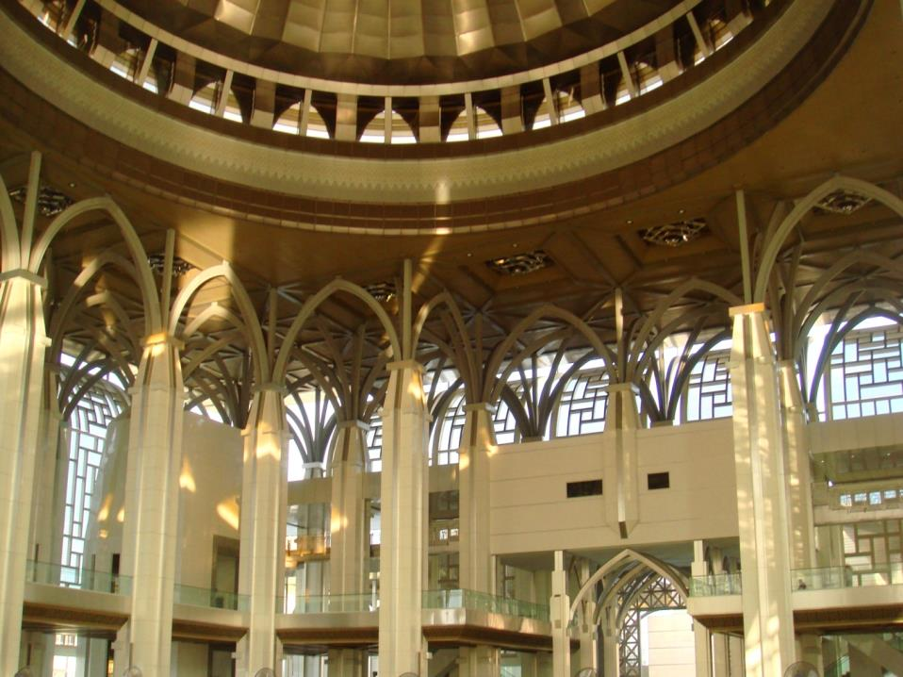
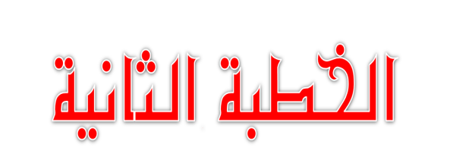

Slide 31
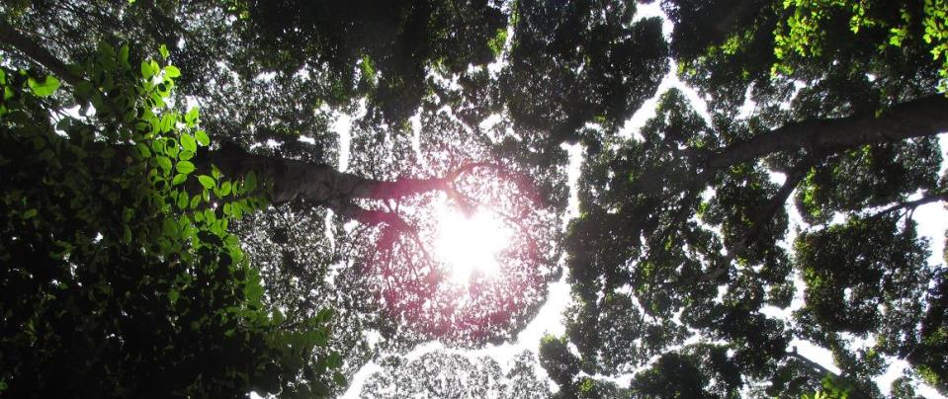

Slide 32
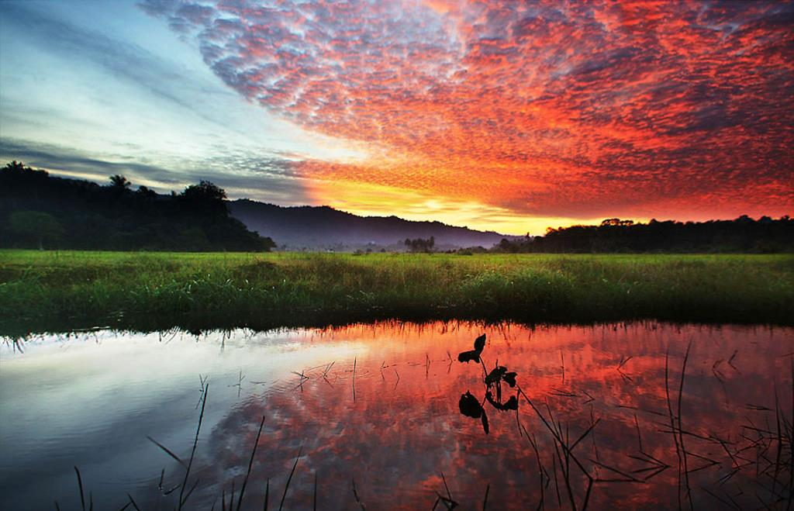
أَشْهَدُ أَنْ لاَّ اِلَهَ إِلاَّ اللهُ وَحْدَهُ لآ شَرِيْكَ لَهُ، وَأَشْهَدُ أَنَّ سَيِّدَنَا وَنَبِيَّنَا مُحَمَّدًا عَبْدُهُ وَرَسُوْلُهُ سَيِّدُ الْخَلاَئِقِ وَالْبَشَرِ اَللَّهُمَّ فَصَلِّ وَسَلِّمْ وَبَارِكْ عَلَى سَيِّدِنَا وَنَبِيِّنَا مُحَمَّدٍ وَعَلَى آلِهِ وَأَصْحَابِهِ أَجْمَعِيْنَ.
Aku bersaksi bahawa tiada tuhan yang disembah melainkan Allah yang Maha Esa. Aku juga bersaksi bahawa Nabi Muhammad S.A.W. adalah hambaNya dan rasulNya.

Slide 33
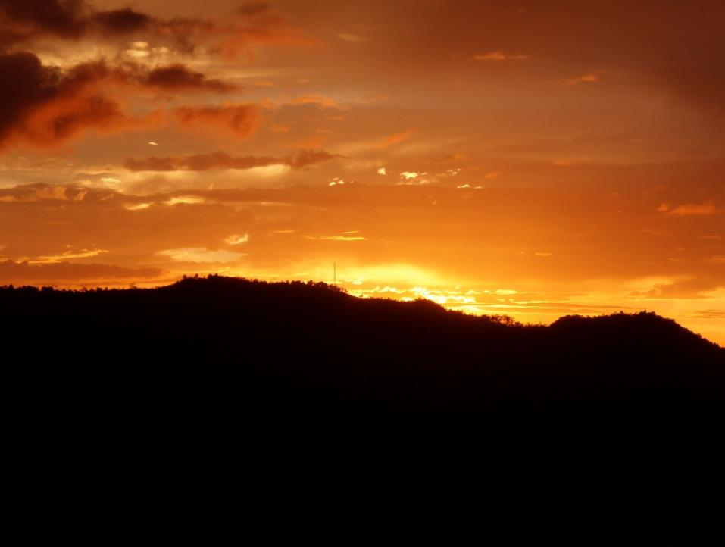
Bertakwalah kamu kepada Allah S.W.T. dan bersama-samalah dengan orang-orang yang benar.

Slide 34
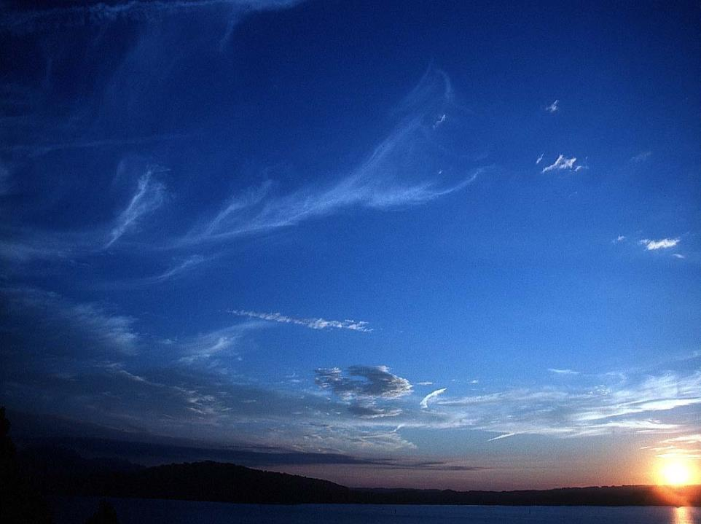
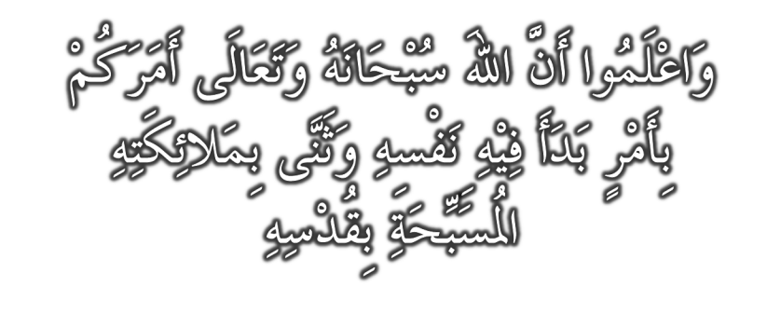

Slide 35
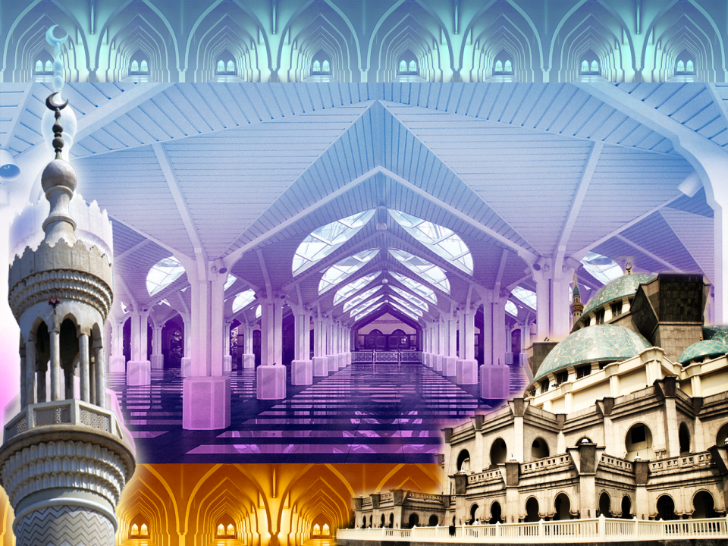

Slide 36
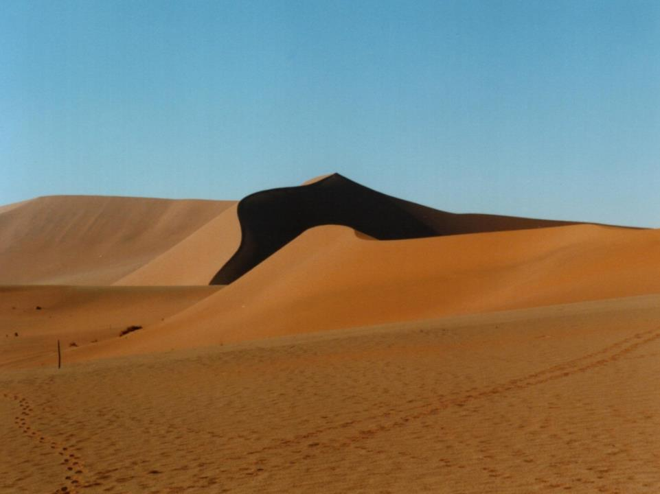
Ya Allah, kurniakanlah keredaan kepada empat orang khulafa ar-Rasyidin Saidina Abu Bakar, Umar, Usman dan Ali bin Abi Talib. Isteri-isteri Nabi yang suci, ahli keluarga, seluruh sahabat serta para tabiin. Juga, redailah kami sekalian wahai Tuhan Yang Maha Penyayang.

Slide 37
Ya Allah, ampunkanlah dosa golongan muslimin dan muslimat, sama ada yang masih hidup atau yang telah mati.

Slide 38
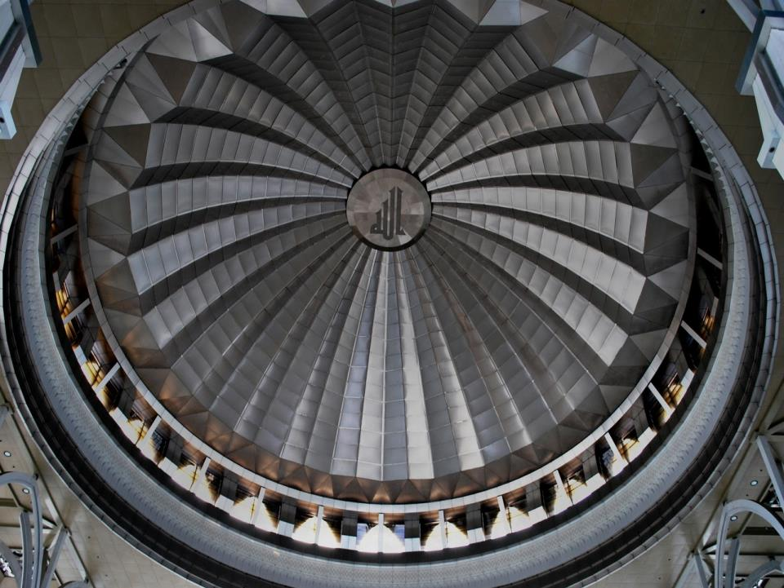
Ya Allah anugerahkanlah rahmat ke atas Raja-raja kami dan pemimpin-pemimpin kami yang melaksanakan kebenaran dan menegakkan keadilan.

Slide 39
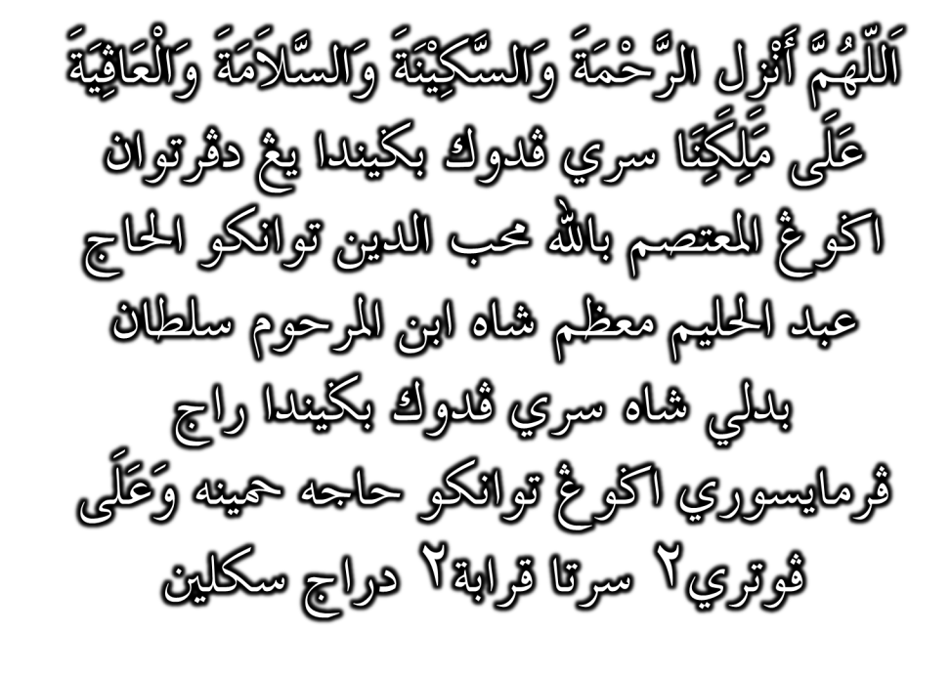

Slide 40
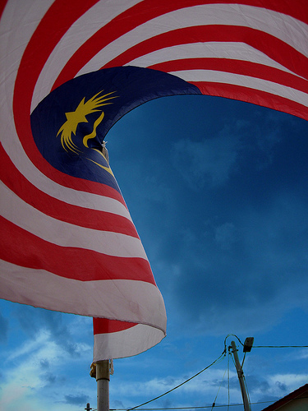
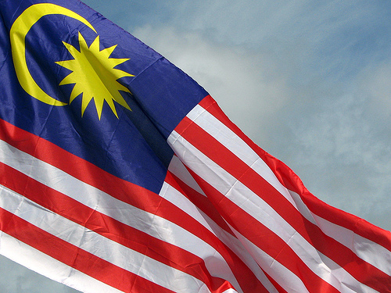
Ya Allah jadikanlah Malaysia dan seluruh negara kaum Muslimin dalam keadaan aman dan damai

Slide 41
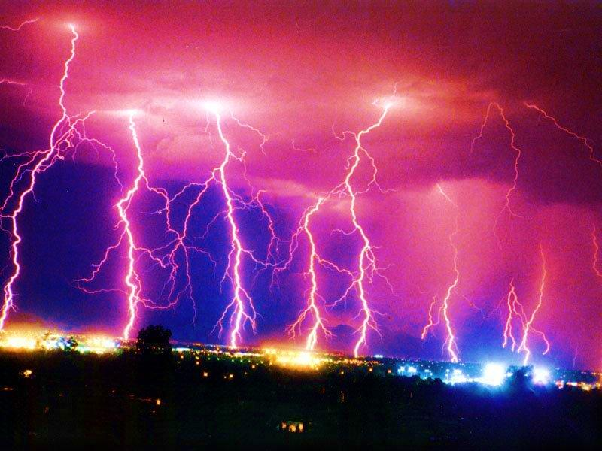
(Mereka berdoa dengan berkata): Ya Tuhan kami! Janganlah Engkau memesongkan hati kami sesudah Engkau beri petunjuk kepada kami, dan kurniakanlah kepada kami limpah rahmat dari sisi-Mu; sesungguhnya Engkau jualah Tuhan yang melimpah-limpah pemberian-Nya

Slide 42
Wahai Tuhan kami; berilah kami kebaikan di dunia dan kebaikan di akhirat, dan peliharalah kami dari azab neraka

Slide 43
